Slide 1



Présentation de l’entreprise
MARS 2024

Slide 2





En Quelques chiffres
Plus de 10 années de R&D et d’expérimentations
2022 : Année de création
Depuis 2023 : 4,5 M€ levés
Lauréat de France 2030 en 2022
Stratégie d’accélération « Alimentation durable et favorable à la santé »
Innovation : Questionnaire Semi-Spécifique – « ERP de la transition »
Lauréat de France 2030 en Occitanie en 2023
« Projets d’Innovation »
Innovation : Utilisation des données comptables pour calculer une empreinte environnementale

Slide 3


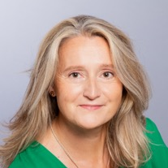

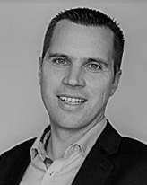
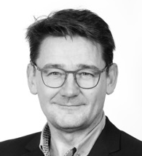











UNE ÉQUIPE experte dES secteurS
agri-agro-VITI et de la tech
Virginie
BECQUART
COO
Ex-DG
Grégory BESSON
CTO
Architecte IT
à l'international
Sandrine
BLANCHEMANCHE
Directrice Scientifique
Ex-Directrice du Pôle Alimentation Saine Sûre et Durable
Didier
LIVIO
CEO
Ex Managing partner
Développement Durable
Philippe GRZESIAK
CSM
Co-fondateur
Frédéric
VOLLE
CDO
Ingénieur agronome
Ex-directeur
du développement
Ex. Sen. Manager
Thierry
LAVAL
General Secretary
Entrepreneur
medias (TF1, Vivendi) et la restauration
+
EQUIPE
PRODUCT
OWNER
DATA
SCIENTISTS
CUSTOMER
MANAGER
MODÉLISATION ET APPRENTISSAGE AUTOMATIQUE
DEVELOPERS
SCIENTISTS
Avec
Des bureaux à Dijon, Montpellier et Paris

Slide 4











NOS PARTENAIRES

Slide 5



























NOS CLIENTS
20 PME/TPE
…

Slide 6
La seule solution digitale « Tout-en-un » pour
piloter le progrès RSE,
le progrès environnemental et la décarbonation
des produits alimentaires,
de la ferme au consommateur.
La seule plateforme du marché qui utilise
des données réelles et vérifiées.

Slide 7
6 grands services
et 12 fonctionnalités
Deux partenariats stratégiques, scientifiques et techniques

Slide 8

Organisation DU
Référentiel Universel
Pour l’ensemble de l’entreprise et des produits, rechercher l’efficacité de la gestion des data
en la concentrant sur les data nécessaires aux renseignements des QSS et
des niveaux 1 & 2 des indicateurs de la Stratégie RSE
Indicateurs « atomiques » Scope 1 & 2 – identiques pour toutes les entreprises agri et agro-alimentaires
Environnement
Social
Economie
Territoire
Gouvernance
Indicateurs « atomiques » Scope 3 Agri –
identiques par filières

Slide 9







Comment s’effectue la Collecte Des données ?
1
Autant que possible automatiquement​
… / …
… / …
PIM et Solutions propriétaires clients
Solutions start-up spécialisées
Avec, pour la data agricole, l’Identité numérique & le consentement
​
2
Via les Questionnaires semi spécifiques autant que nécessaire​
Des questionnaires de mise en œuvre de bonnes pratiques agronomique, d’élevage et industrielles sous forme de questions simples et peu nombreuses reliées à des impacts environnementaux
La modélisation en IA pour gérer par défaut la data manquante​
3
Avec l’équipe de recherche sous contrat Advestis, modélisation permettant de gérer l’hétérogénéité des data et la reconstitution des data manquantes

Slide 10



Mesure de l’empreinte environnementale
2 illustrations​
Comparaison du score PEF d’un vin de Buzet avec Agribalyse
Buzet
score PEF
0,189 mpt
0,124 mpt
Le score PEF obtenu pour le vin rouge de Buzet est inférieur de 33% à celui d'Agribalyse
AGB
score PEF
Comparaison du score PEF du Poulet d’Ici avec Agribalyse
Le score PEF du Poulet d’Ici est inférieur de 35% à celui d'Agribalyse.
Poulet d’Ici
score PEF
0,821 mpt
0,536 mpt
AGB
score PEF

Slide 11

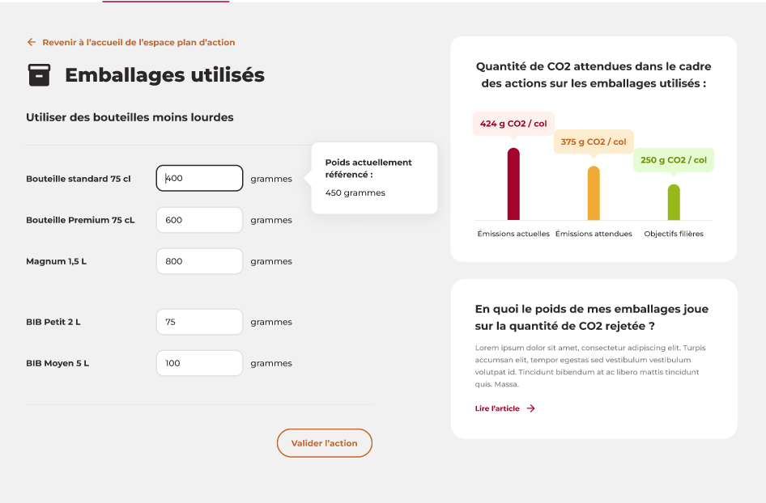
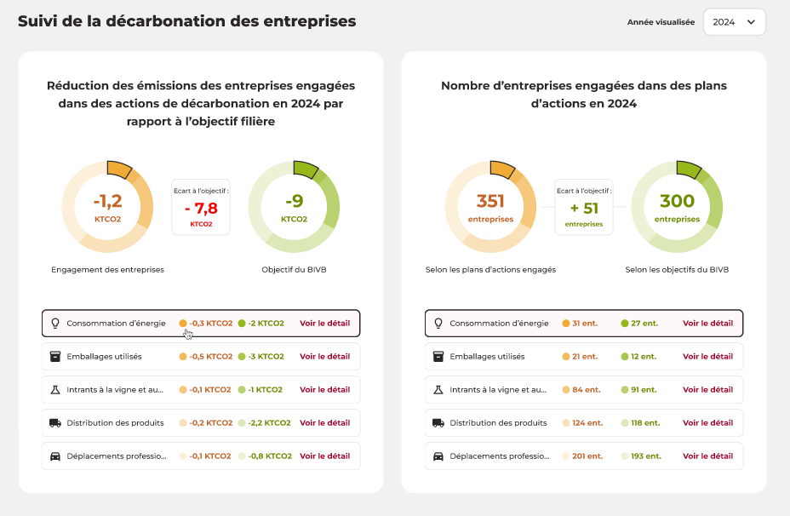

Simuler et se comparer
Offre entreprise : Utilisez nos outils d’éco-conception pour optimiser les impacts environnementaux de vos produits avant leur mise sur le marché.
  En partenariat avec
Offre interprofessions : Collecter facilement les indicateurs à plus fort impacts des entreprises d’une filière, pour se comparer et suivre un plan de progrès collectif.

Slide 12

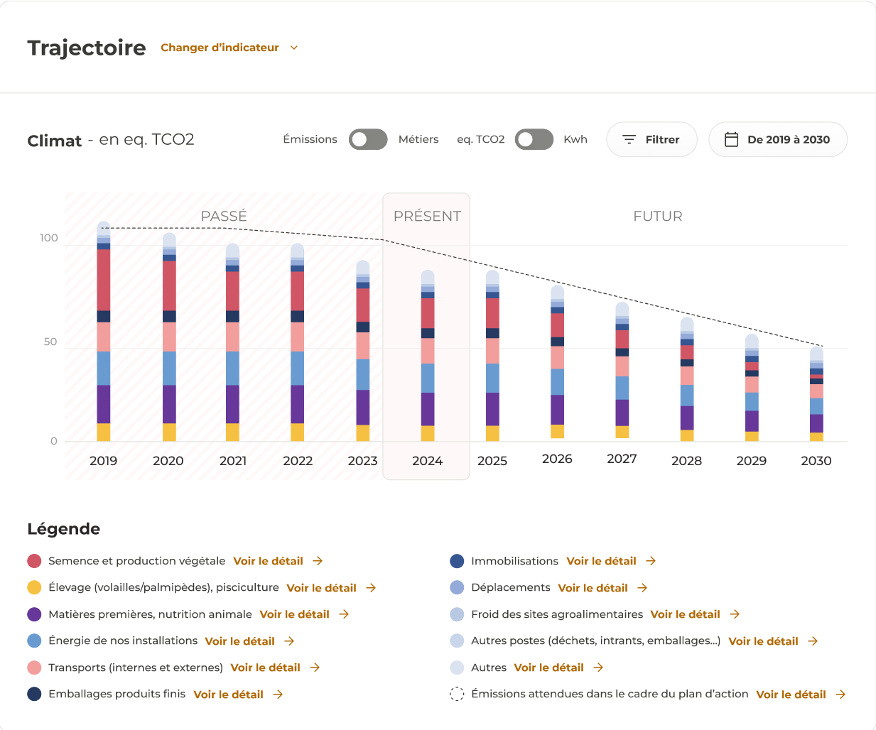
Piloter sa trajectoire de progrès
Tableau de bord entièrement paramétrable, qui permet de visualiser vos trajectoires de décarbonation et de progrès environnementaux en temps réel.
La technologie FoodPilot ne se contente pas d'optimiser vos opérations internes, elle étend son intelligence à l'écosystème complet de vos fournisseurs avec des propositions d'actions ciblées.

Slide 13


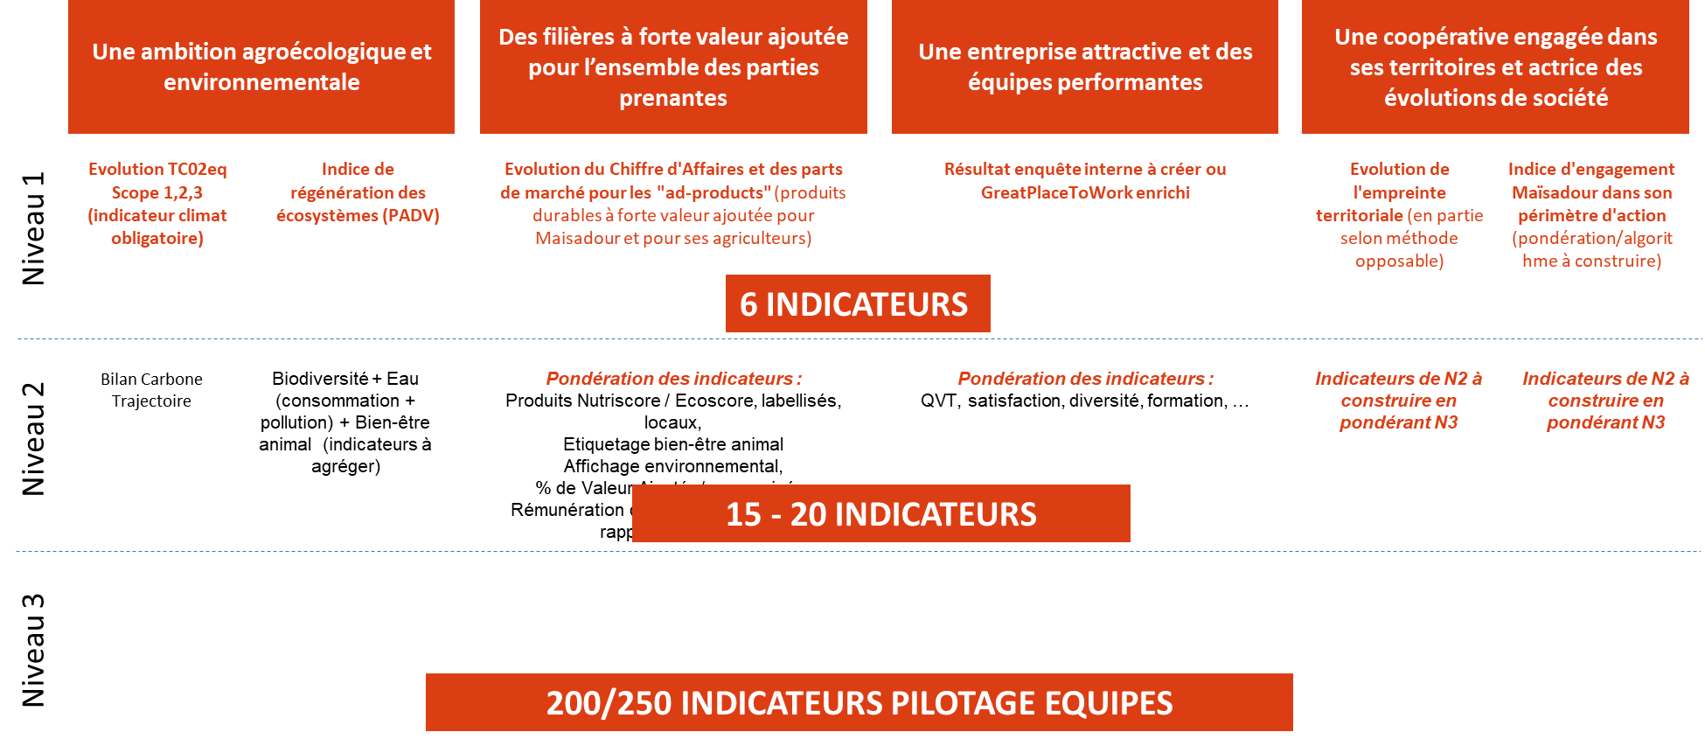
Organisation Data & Publications
CSRD
Iso 26000
Bcorp
…
Aff.Env
Planet Score
Yuka
…
RSE
Maïsadour
Labels
Publications
Entreprises
Labels
Produits
Rangement des data selon le Référentiel Universel – En/So/Ec/Go/Te

Slide 14
CONTACTS :
Virginie Becquart – Frédéric Volle
virginie.becquart@food-pilot.eu
frederic.volle@food-pilot.eu

